Slide 1
《C++程序设计》
复旦大学计算机科学技术学院
张向东

Slide 2
第六讲 异常处理
概述
C++异常处理机制

Slide 3
异常
语法错误，编译可发现
逻辑错误，测试发现
运行异常，程序设计不严密，测试不完善
  内存不足
  读打开不存在的文件
  除0

Slide 4
处理不成功的文件打开
void f(char *filename)
{ ifstream file(filename);
if (file.fail())
{......//异常处理
}
else
{ int x;
file >> x; //从文件中读取数据
......
}
}

Slide 5
异常处理基本手段
<cstdlib>的终止函数
  abort立即终止，不善后
  exit在终止程序前，会执行关闭文件、析构对象等操作
有时不希望结束程序，最好能够从错误中恢复
  就地处理，缺点：有时不知如何处理
  通过函数返回值异地处理，缺点：
    不需返回值的函数返回了值，可读性差
    正常返回值和异常返回值混在一起
    没有合适的异常返回值

Slide 6
C++异常处理机制
try：把可能出现异常的语句放在try语句里
throw：如果出现异常，扔出一个异常对象
catch：能够处理该异常的地方可以捕获异常对象并处理

Slide 7
1.try 语句块
try
{ <语句序列>
}
例如:
try
{ f(filename);
}

Slide 8
C++异常处理机制
try：把可能出现异常的语句放在try语句里
throw：如果出现异常，扔出一个异常对象
  执行throw后，接在其后的语句不再执行，而是转向对应的catch语句
catch：能够处理该异常的地方可以捕获异常对象并处理

Slide 9
throw 语句
throw <表达式>;
例如：
void f(char *filename)
{ ifstream file(filename);
if (file.fail())
{ throw filename;//产生异常对象
}
......
}

Slide 10
C++异常处理机制
try：把可能出现异常的语句放在try语句里
throw：如果出现异常，扔出一个异常对象
catch：能够处理该异常的地方可以捕获异常对象并处理

Slide 11
catch语句
catch （<类型> [变量]）
{ <语句序列>
}
例如：
char filename[100];
cout <<“请输入文件名：” << end1;
cin >> filename;
try
{ f(filename);
}
catch (char *str)
{ cout << str << “不存在！”<< end1;
cout << “请重新输入文件名” << end1;
cin >> filename;
f(filename);
}

Slide 12
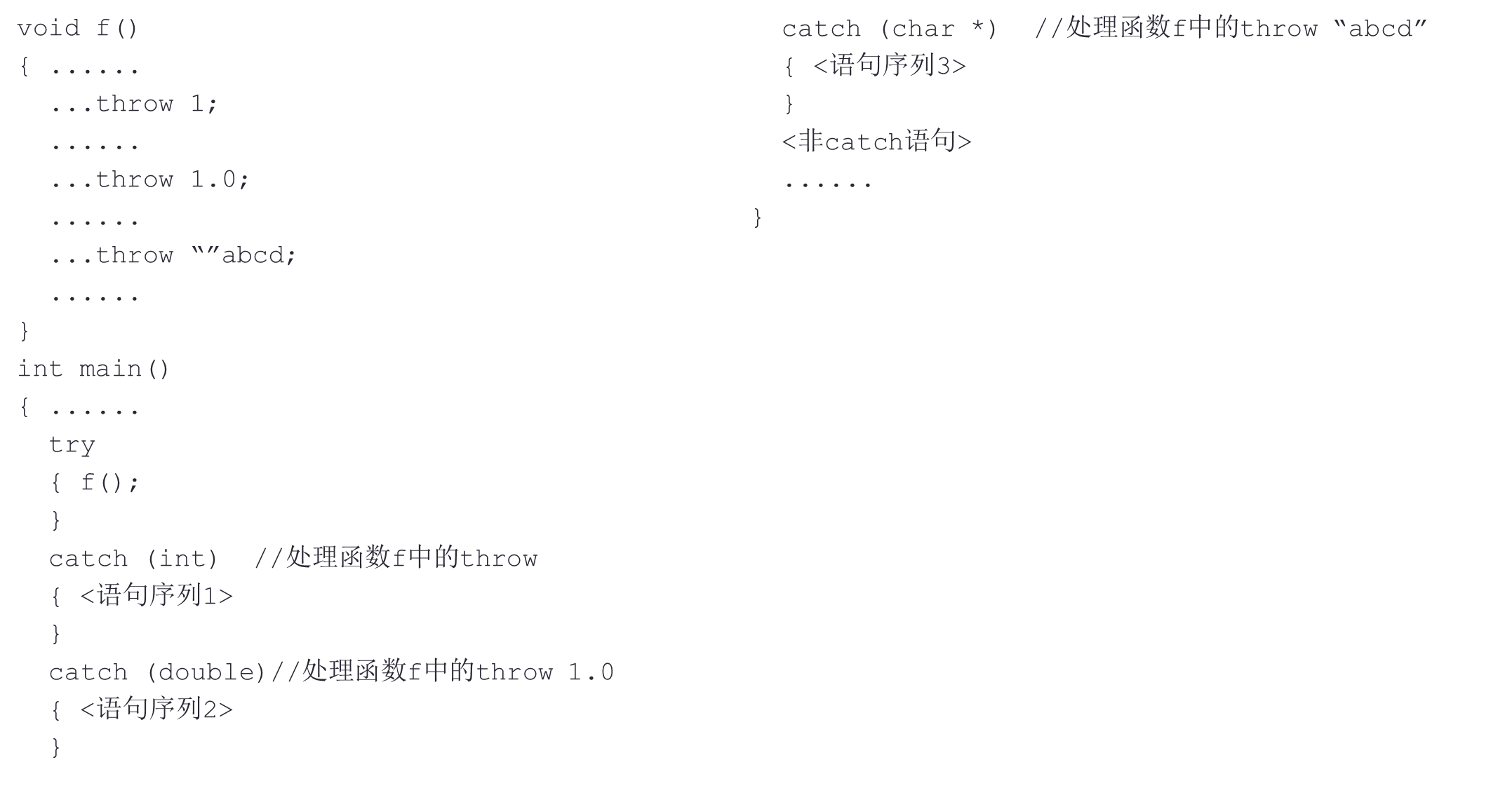
一个try后面可以有多个catch

Slide 13
注意事项
try语句的执行中若没有throw，则其后的catch语句不执行，继续执行其他语句
若try语句的执行throw了异常对象，且其后的catch语句能够捕获，则执行这个catch语句，然后继续其他语句
若try语句的执行throw了异常对象，但其后的catch语句不能捕获，则由上一层try语句的catch来捕获
try语句执行之外throw，不会被catch捕获

Slide 14
异常处理的嵌套
try语句可以嵌套
内层try语句发生异常，首先在内层try之后catch中查找匹配
若内层无法捕获，则逐步向外层查找

Slide 15
void h()
{ ......
... throw 1; //由g捕获并处理
......
... throw “abcd”; //由f捕获并处理
......
}
void g()
{ try
{ h();
}
catch (int)
{ ......
}
}
void f()
{ try
{ g();
}
catch (int)
{......
}
catch (char *)
{ ......
}
}

Slide 16
例11-1
#include <iostream>
using namespace std;
int divide(int x, int y)
{ if (y == 0) throw 0;
return x/y;
}
void f()
{ int a,b;
try
{ cout << “请输入两个数：”;
cin >> a >> b;
int r = divide(a,b);
cout << a <<“除以” << b << “的商为：”<< r << end1;
}
catch (int)
{ cout << “除数不能为0，请重新输入两个数：”;
cin >> a >> b;
int r = divide(a,b);
cout << a<<“除以” << b << “的商为：” << r << end1;
}
}

Slide 17
int main()
{ try
{ f();
}
catch (int)
{ cout << “请重新运行本程序！”<< end1;
}
return 0;
}

